Slide 1
Perintö ja testamentti
(Kpl 9)

Slide 2
Perunkirjoitus
Kuolinpesä = Vainajan kiinteä ja irtain omaisuus sekä velat -> Kuolema saatettava tiedoksi kuolinpesän osakkaille
Pesänselvityksessä yksi osakkaista (= yleensä myös pesänhoitaja) ottaa pesän haltuunsa (juoksevat asiat)
Perunkirjoitustilaisuudessa (3kk:n sisällä kuolemasta)
vainajan omaisuus ja velat sekä mahd. testamentit ja ennakkoperinnöt luetteloidaan kahden ”uskotun miehen” toimesta osakkaiden (omaiset, testamentissa määrätyt) läsnä ollessa perukirjaan
Lasketaan omaisuuden säästö eli jäämistö perintöveron määräämistä varten -> Perukirja verotoimistoon kuukauden sisällä
Velat eivät yleensä periydy
Perinnönjakoa ennen suoritetaan mahd. ositus (avioliitto) -> Huom. avio-oikeus ja lesken tasinkoprivilegi

Slide 3
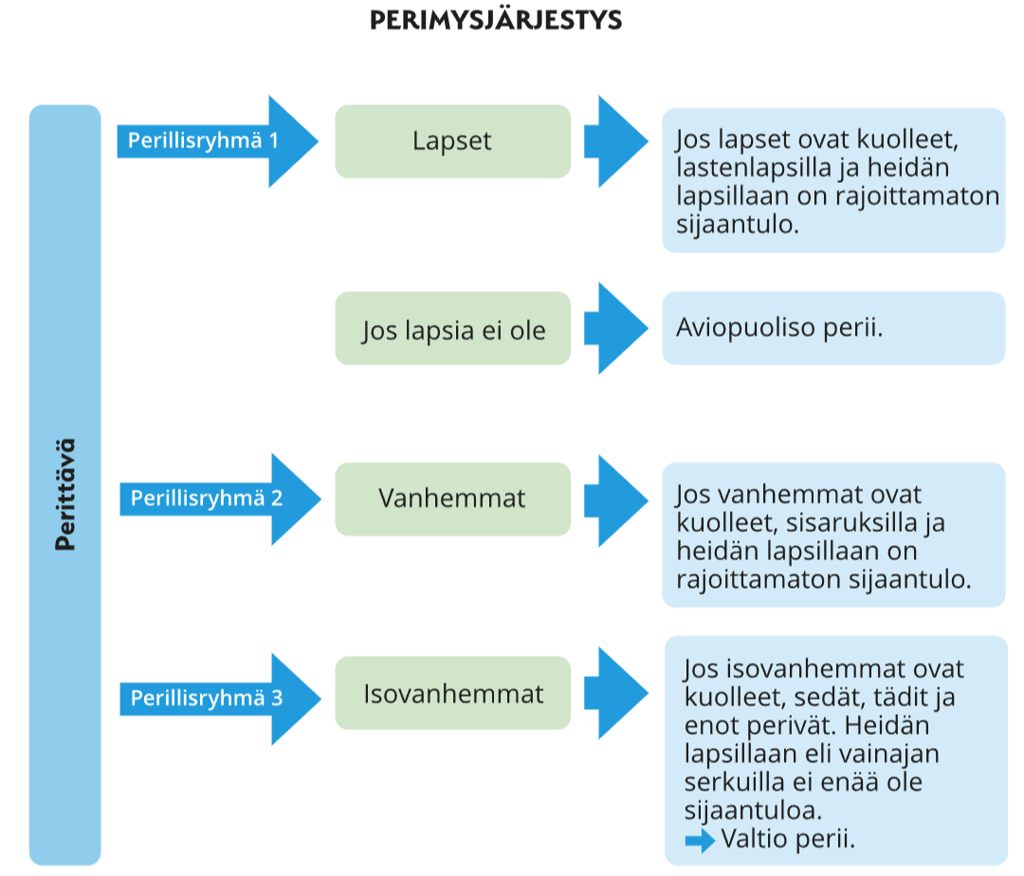
Perinnönjako
Perinnönjako kuolinpesän osakkaiden kesken
Sopimusjako / toimitusjako, jossa käräjäoikeuden määräämä pesänjakaja
Perintövero > 20 000 euron perinnöstä -> 1. ja 2. perintöluokka
Perimysjärjestys

Slide 4
Testamentti
Perimysjärjestystä voidaan muuttaa testamentilla
15v täyttänyt voi tehdä luonnollisen henkilön tai oikeushenkilön hyväksi
hallinta- ja omistusoikeustestamentti
keskinäinen testamentti
tiukat muotomääräykset (poikkeustilanteessa hätätilatestamentti)
huom. lesken asumisoikeus (poikkeuksena velkainen pesä) ja rintaperillisten oikeus lakiosaan (=puolet perillisen perintöosan arvosta)
testamenttia voi moittia -> esim. lakiosavaatimuskanne käräjäoikeuteen 6kk:n sisällä tiedosta

